Slide 1


Slide 2


Slide 3





IDENTIDADE
VISUAL

Slide 4
PROPÓSITO
GARANTIR O ACESSO À EXPERIÊNCIA CULTURAL E ARTÍSTICA PARA CRIANÇAS, ADOLESCENTES, JOVENS E ADULTOS QUE DESEJAM ESCOLHER A ARTE COMO UMA NOVA FORMA DE EXPRESSAR SUAS HABILIDADES E RELACIONAMENTOS SOCIAIS.
MISSÃO
IMPULSIONAR A APRENDIZAGEM DE CONHECIMENTOS E COMPORTAMENTOS NECESSÁRIOS AO EXERCÍCIO DO CONTROLE EXTERNO, DESENVOLVIMENTO DE COMPETÊNCIAS INDIVIDUAIS E ORGANIZACIONAIS.

Slide 5
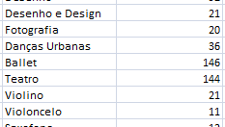
Cursos ofertados:
Bateria
Teclado
Violão
Guitarra
Baixo
Canto Coral
Acordeon
Pintura em Tela
Cerâmica
Desenho
Desenho e Design
Fotografia
Danças Urbanas
Ballet
Teatro
Violino
Viola
Violoncelo
Saxofone
Trombone
Trompete
Flauta
Clarinete
Euphonium
Tuba
Alunos cursando no complexo
762
Alunos cursando no Museu do Café
59

Slide 6
Fechamos Janeiro com 328 alunos rematriculados de 2022. Com as matrículas para novos alunos e o lançamento de cursos novos no complexo cultural e no museu do Café, em março estamos com:
25
CURSOS
821
ALUNOS
e

Slide 7
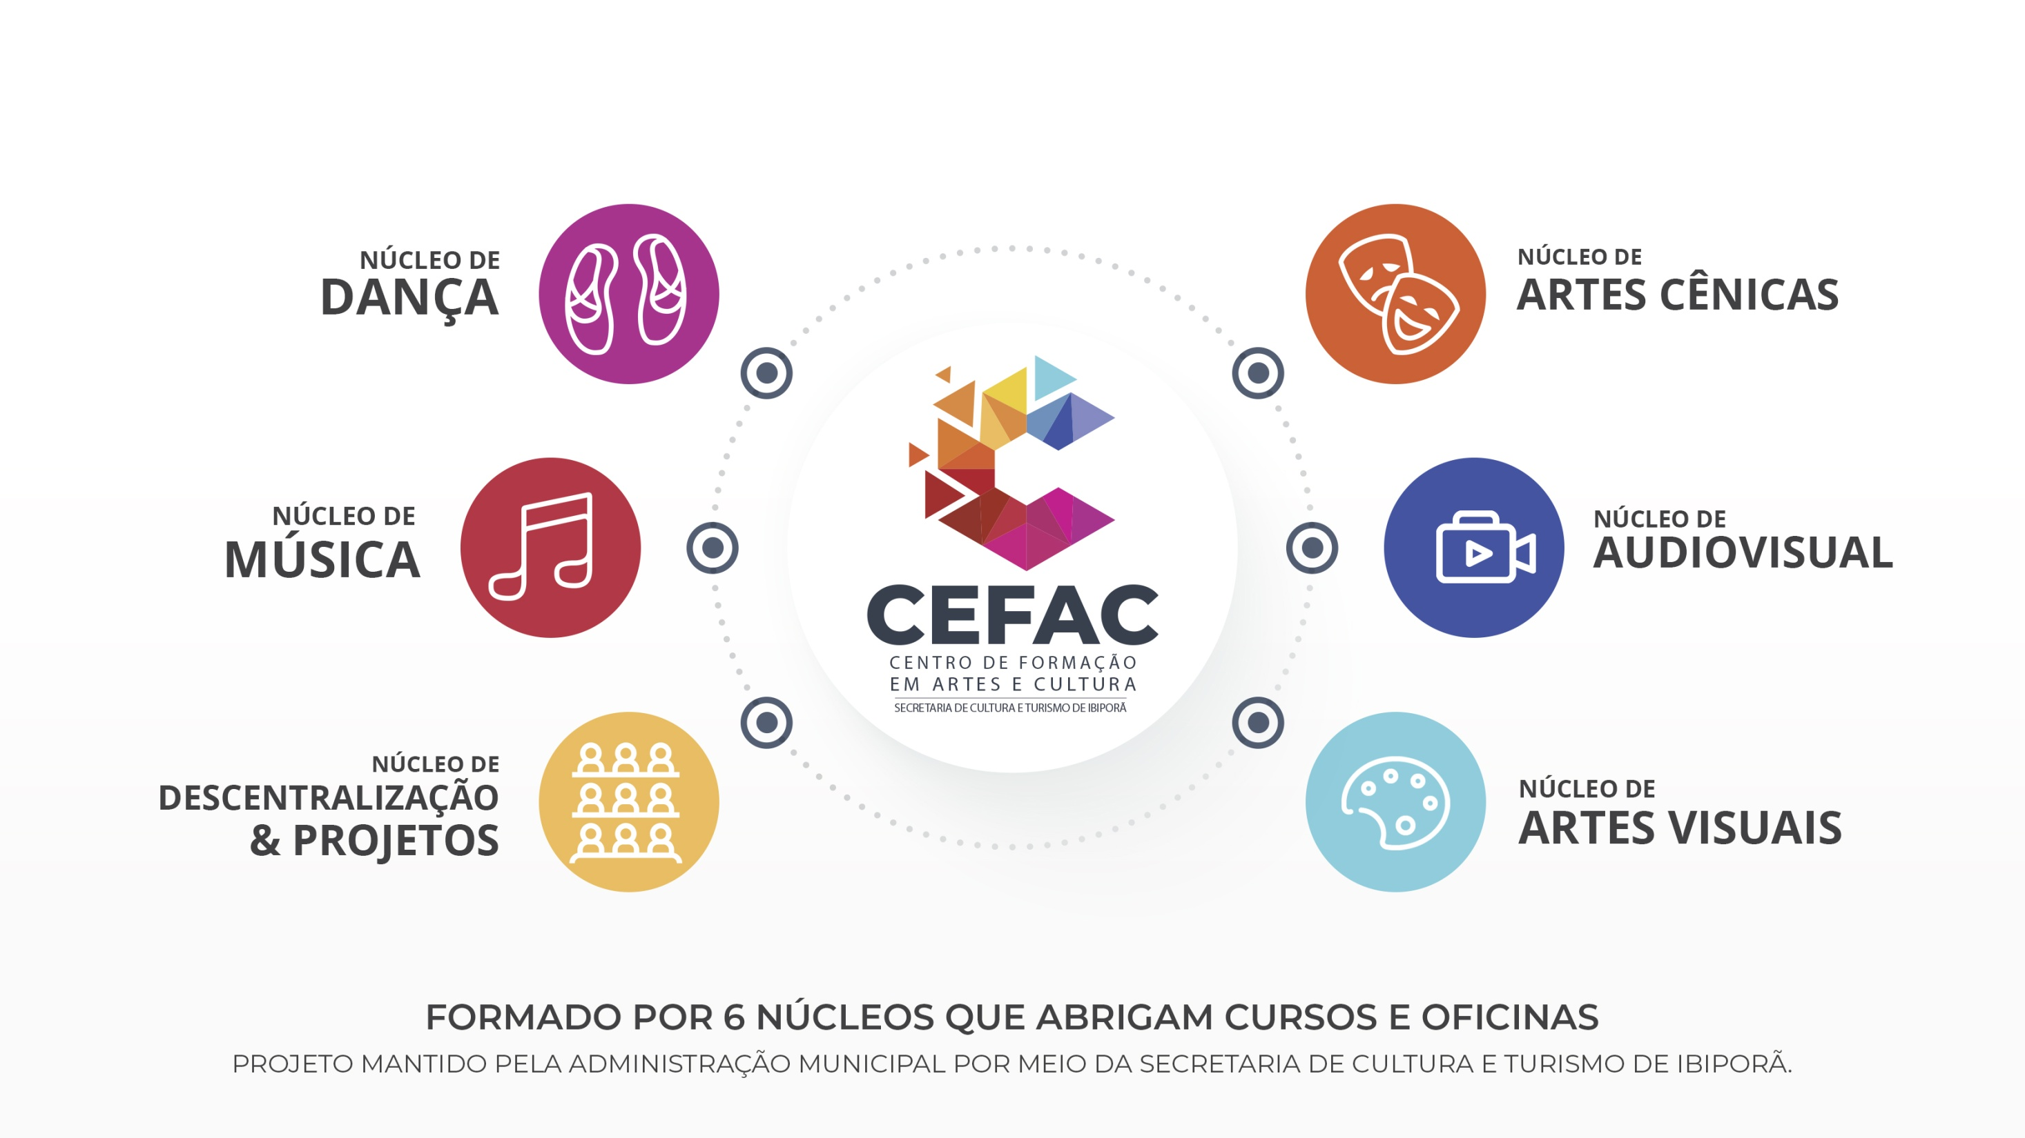
NÚCLEOS DE ENSINO

Slide 8
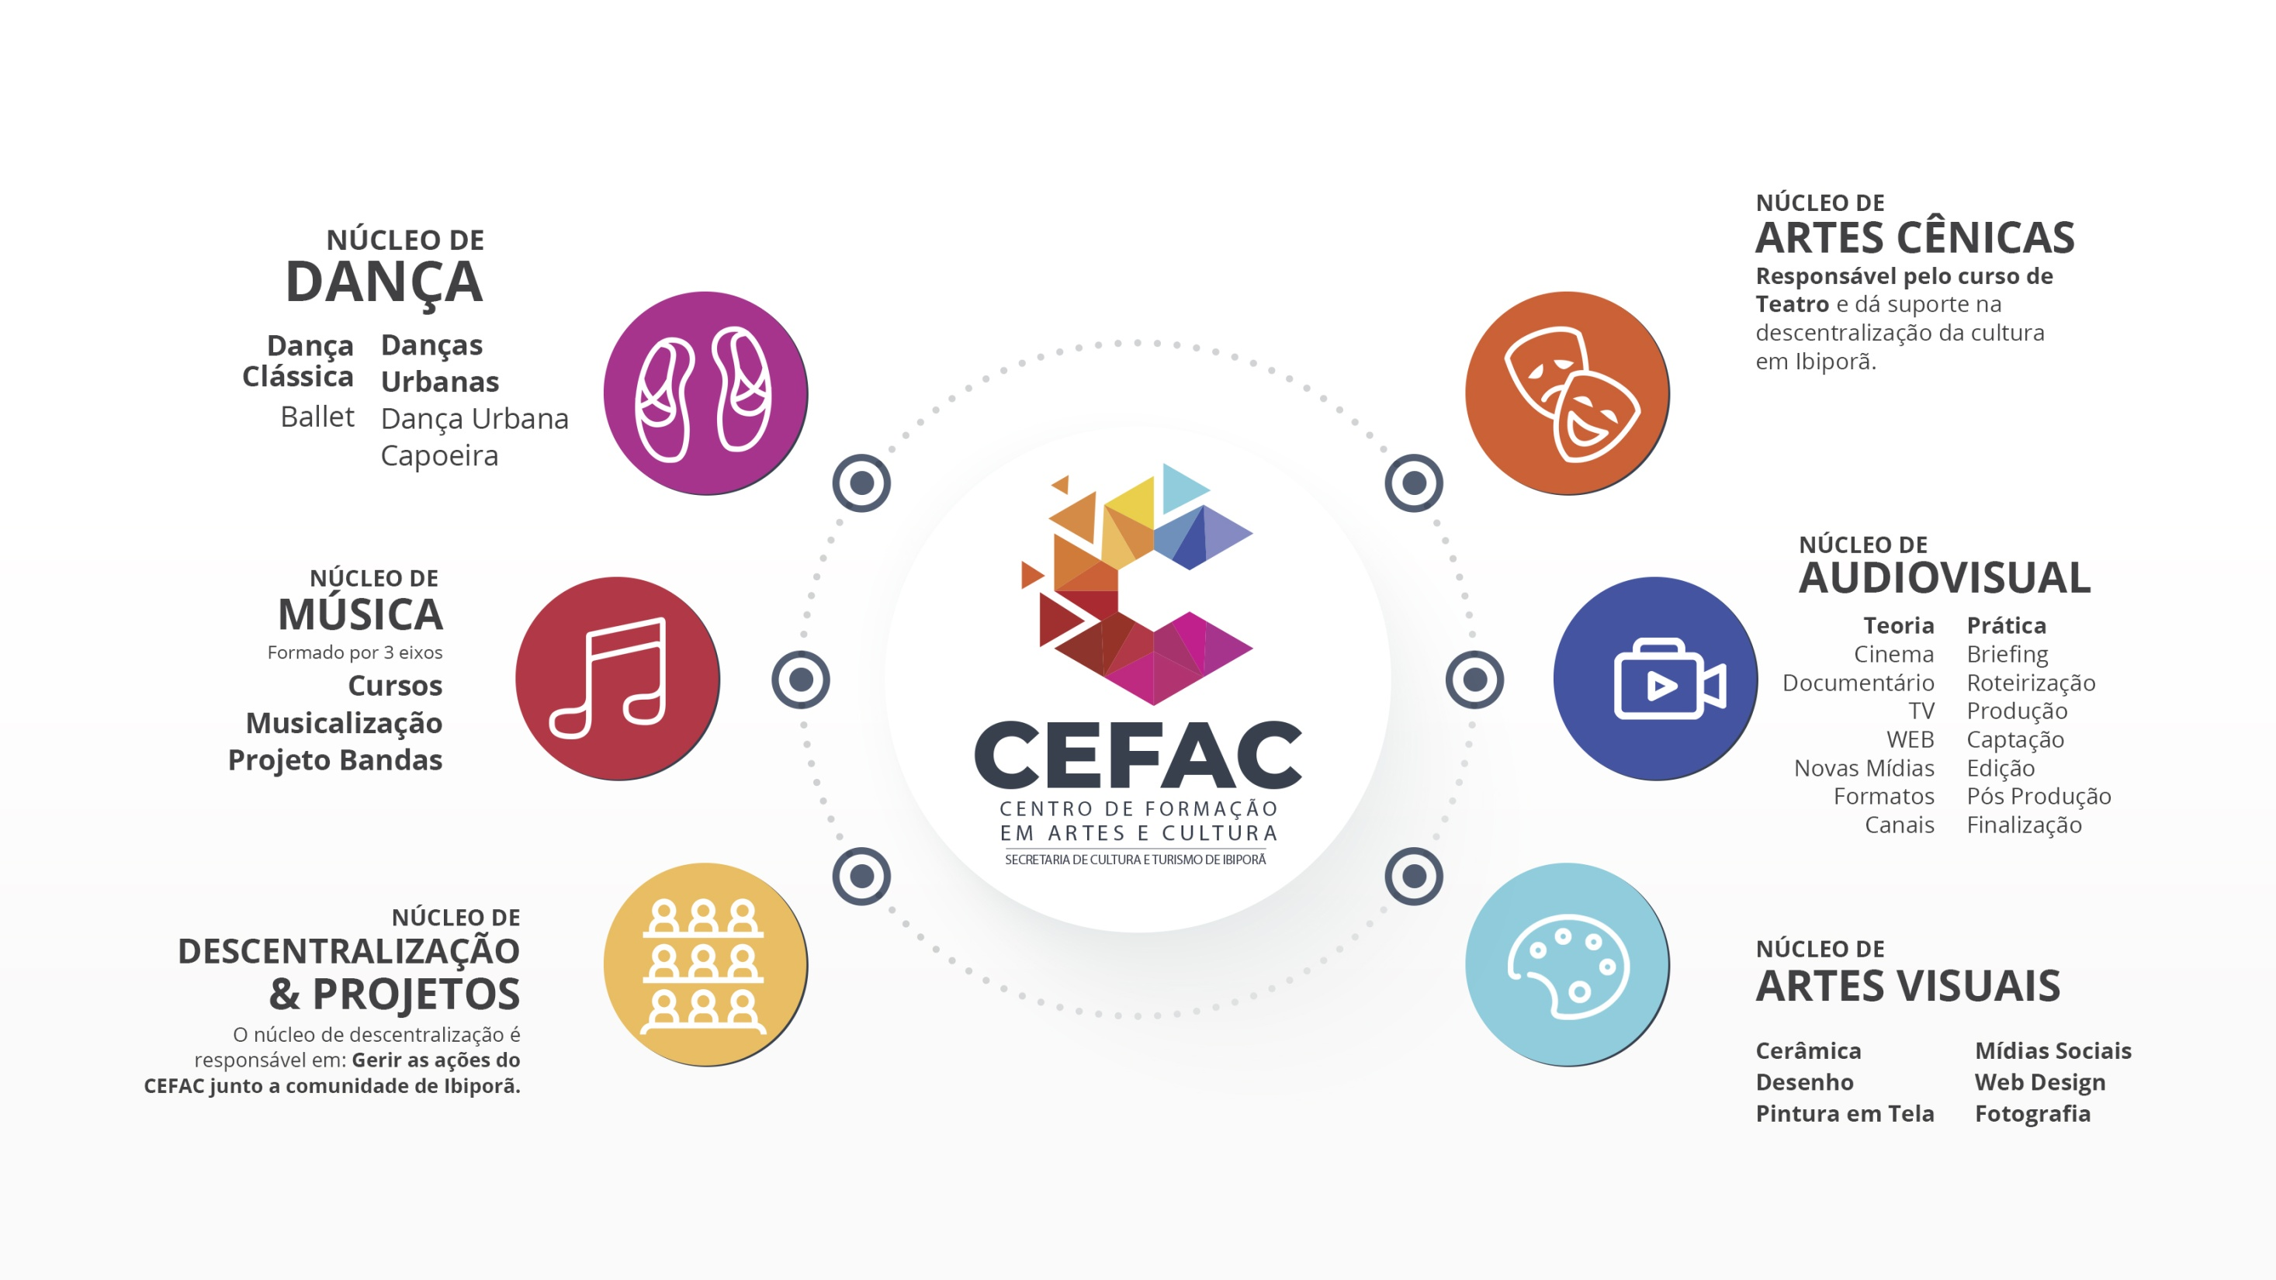
NÚCLEOS DE ENSINO

Slide 9
ORGANOGRAMA
FUNCIONAL / TRADICIONAL
LOURDES
NARCIZO
SECRETÁRIA DE CULTURA E TURISMO
DE IBIPORÃ
MARCOS ROMANI
DIRETOR CEFAC
LÍDERES
DOS NÚCLEOS
PROFESSORES
CURSOS / OFICINAS
ALUNOS
CURSOS / OFICINAS

Slide 10
ORGANOGRAMA
ADOTADO PELO CEFAC
ALUNOS
CURSOS / OFICINAS
PROFESSORES
CURSOS / OFICINAS
LÍDERES
DOS NÚCLEOS
MARCOS ROMANI
DIRETOR CEFAC
LOURDES
NARCIZO
SECRETÁRIA DE CULTURA E TURISMO
DE IBIPORÃ

Slide 11



Slide 12

LÍDER
STEPHANY RODRIGUES
Dança Clássica
EIXOS DE ENSINO
Dança Urbana
Cursos
DIVISÃO
Oficinas
A DANÇA VEM COM O OBJETIVO DE MELHORAR A QUALIDADE DE VIDA DE CRIANÇAS, ADOLESCENTES E ADULTOS, PROPORCIONANDO BEM-ESTAR FÍSICO, MENTAL E SOCIAL.
BALLET ART
DANÇAS URBANAS
CAPOEIRA
O NÚCLEO É COMPOSTO POR
3 MODALIDADES

Slide 13

BALLET ART
DANÇA URBANA
CAPOEIRA
Nossa principal missão é formar não somente bailarinos aptos para dançar com segurança, mas sim formar bailarinos cidadãos, que são incentivados a se tornar uma pessoa melhor, um cidadão com consciência, integridade, respeito e responsabilidade, capazes de enfrentar desafios e atender às demandas da sociedade na vida profissional. Além de ter o foco em disciplina, organização e determinação.
Esse é um estilo que proporciona uma grande liberdade tanto criativa, quanto expressiva, e é marcado por movimentos ágeis, balanceados e experimentais.
A precisão dos movimentos também é uma característica dessa modalidade, por isso a consciência corporal, os sentimentos e as emoções são bastante trabalhados nas coreografias e passos.
A capoeira é uma representação cultural que mistura esporte, luta, dança, cultura popular, música e brincadeira.
Caracteriza-se por movimentos ágeis e complexos, onde são utilizados os pés, as mãos e elementos ginástico-acrobáticos.
Aulas no complexo Cultural
Aulas no complexo cultural
Aulas nos Bairros
Aulas Bairros

Slide 14


Slide 15
AULAS
METODOLOGIA
FORMAR COMO BAILARINA
Agrippina Vaganova (Século XX)
1ºAno (8 e 9 anos)
2° Ano (9 e 10 anos)
3° Ano (10 e 11 anos)
4° Ano (11 e 12 anos)
5° Ano (12 e 13 anos
6° Ano (13 e 14 anos)
7° Ano (14 e 15 anos)
8° Ano (16 e 17 anos)
Busca-se o aprendizado de forma gradual e enfatiza-se a consciência corporal do aluno a cada movimento.
A ênfase é para que se dance com o corpo inteiro, ao invés de executar movimentos mecânicos.
DURAÇÃO
TURMAS EXTRAS
8 ANOS
Baby (4 a 6 anos)
Preparatório (7 a 8 anos)
Ballet Adulto
NÍVEIS: BÁSICO / MÉDIO / AVANÇADO

Slide 16

AULAS NA SECRETARIA DE CULTURA / PROFESSORES E CARGA HORÁRIA
PROFESSOR | CURSO | FORNECEDOR | C. HOR. MENSAL | C. HOR. SEMANAL | LOCAL DE ENSINO | NOME DA SALA
EDUARDO ÁVILA | BALLET | ALESSANDRA | 160 | 40 | BALLET ART | SALA TCHAIKOVSKI
MARIA EDUARDA | BALLET | ALESSANDRA | 120 | 30 | BALLET ART | SALA PETIPÀ
GUSTAVO | DANÇAS URBANAS | ACAREI | 20 | 5 | BALLET ART | SALA TCHAIKOVSKI
DESCENTRALIZAÇÃO / PROFESSORES E CARGA HORÁRIA
PROFESSOR | OFICINA | FORNECEDOR | C. HOR. MENSAL | C. HOR. SEMANAL | LOCAL DE ENSINO | BAIRROS
GUSTAVO | DANÇAS URBANAS | ACAREI | 60 | 15 | DESCENTRALIZAÇÃO | JHON KENNEDY
 |  |  |  |  |  | TERRA BONITA
 |  |  |  |  |  | ACARAY
MARCELO | CAPOEIRA | ACAREI | 80 | 20 | DESCENTRALIZAÇÃO | JHON KENNEDY

Slide 17

AULAS NA SEC. CULTURA / CALENDÁRIO SEMANAL
INSTRUTOR | HORARIO | DIA DA SEMANA | SALA
BALLET ART BABY
STEPHANY | 09:30 - 10:30 | TERÇA E QUINTA | SALA PETIPÀ
 | 16:00 - 17:00
BALLET ART PREPARATÓRIO
STEPHANY | 10:45 - 11:45 | TERÇA E QUINTA | SALA TCHAIKOVSKI
 | 17:00 - 18:00
BALLET ART PRIMEIRO ANO
STEPHANY | 09:30 - 10:30 | SEG / QUA / SEXTA | SALA PETIPÀ
 | 18:00 - 19:00 | SEG / QUA / SEXTA
BALLET ART SEGUNDO ANO
STEPHANY | 08:00 - 09:00 | SEGUNDA A QUINTA | SALA TCHAIKOVSKI
MARIA EDUARDA | 16:30 - 17:30 | SEGUNDA A QUINTA | SALA PETIPÀ
BALLET ART TERCEIRO ANO
EDUARDO AVILA | 09:45 - 10:45 | SEGUNDA A SEXTA | SALA PETIPÀ
 | 15:00 - 16:00
BALLET ART QUARTO ANO
EDUARDO AVILA | 08:00 - 09:30 | SEGUNDA A SEXTA | SALA TCHAIKOVSKI
 | 13:30 - 15:00
INSTRUTOR | HORARIO | DIA DA SEMANA | SALA
BALLET ART QUINTO ANO
MARIA EDUARDA | 13:30 - 15:00 | SEGUNDA A SEXTA | SALA PETIPÀ
 | 15:00 - 16:00 | TERÇA E QUINTA
BALLET ART QUARTO ANO MASCULINO
EDUARDO AVILA | 16:00 - 17:00 | SEG / QUA / SEXTA | SALA PETIPÀ
BALLET ART BALLET ADULTO 1
MARIA EDUARDA | 19:00 - 20:00 | SEGUNDA E QUARTA | SALA PETIPÀ
BALLET ART BALLET ADULTO 2
MARIA EDUARDA | 19:00 - 20:00 | TERÇA / QUINTA | SALA PETIPÀ
DANÇAS URBANAS JUVENIL
GUSTAVO | 18:15 - 19:00 | SEGUNDA E QUARTA | SALA TCHAIKOVSKI
DANÇAS URBANAS ADULTO
GUSTAVO | 19:00 - 19:45 | SEGUNDA E QUARTA | SALA TCHAIKOVSKI

Slide 18


Slide 19

LÍDER
DOMINGOS SANTOS
EIXOS DE ENSINO
Cursos
DEFESA DO NÚCLEO
O CURSO DE MÚSICA DA SMCT OBJETIVA A AQUISIÇÃO DE CONHECIMENTOS SOBRE A ARTE DA MÚSICA, SUA HISTÓRIA NO CONTEXTO MUNDIAL E NACIONAL, SUA IMPORTÂNCIA ENQUANTO INSTRUMENTO DE EXPRESSÃO CULTURAL, HISTÓRICA, ARTÍSTICA COMO FORMA DE REVELAR AS RIQUEZAS REGIONAIS E NACIONAIS DA POPULAÇÃO. A PERCEPÇÃO RÍTMICA E TEÓRICA É UM ALICERCE MUITO IMPORTANTE PARA O TRABALHO MUSICAL, ASSIM COMO O ESTUDO TEÓRICO E PRÁTICO. AS AULAS DE MÚSICA COMPREENDEM A RELAÇÃO DO ALUNO/PROFESSOR NA PERSPECTIVA DE ESTABELECER A PRÁTICA DE UTILIZAÇÃO DO INSTRUMENTO, A EXPLORAÇÃO DAS SUAS PARTICULARIDADES, POSSIBILIDADES DE PERCEPÇÃO RÍTMICA E TEÓRICA COMO ALICERCE IMPORTANTE PARA O ESTUDO TEÓRICO E PRÁTICO DO TRABALHO MUSICAL. VISAM ESTABELECER A COMUNICAÇÃO COM O PÚBLICO POR MEIO DO INSTRUMENTO E DA VOZ SENDO IMPORTANTE PARA TRANSMITIR SUA MENSAGEM.

Slide 20
LÍDER
DOMINGOS SANTOS
EIXOS DE ENSINO
Cursos
PROFESSORES E CARGA HORÁRIA . INÍCIO JAN/23
PROFESSOR | CURSO | FORNECEDOR | C. HOR. MENSAL | C. HOR. SEMANAL | LOCAL DE ENSINO | NOME DA SALA | INÍCIO DAS AULAS
ALEX SANDRO RODRIGUES | TECLADO | DEFENTI | 160 | 40 | COMPLEXO | TOM JOBIN | 23/01/2023
JOSÉ ALEXANDRE DOS REIS | BATERIA | DEFENTI | 160 | 40 | CASA DE ARTES | RUBENS BARSOTI | 23/01/2023
LUIZ GUILHERME SALES | GUITARRA/VIOLÃO | DEFENTI | 128 | 30 | COMPLEXO | BADEN POWER | 23/01/2023
JOÃO SALLES | TECLADO | DEFENTI | 48 | 12 | COMPLEXO | TOM JOBIN | 01/02/2023
JOÃO SALLES | ACORDEON | LAHUD | 48 | 12 | COMPLEXO | DOMINGUINHOS | 01/02/2023
NETO | GUITARRA/VIOLÃO | IMPACTO | 80 | 20 | COMPLEXO | BADEN POWER | 01/02/2023

Slide 21

AULAS NA SEC. CULTURA / CALENDÁRIO SEMANAL
DIA | HORARIO | PROFESSOR | SALA
VIOLÃO/GUITARRA E BAIXO
LUIZ SALES | 08:00 - 12:00 | SEGUNDA A QUINTA | BADEN POWEL
 | 13:00 - 17:00
RUBENS NETTO | 17:00 - 21:00 | SEGUNDA A QUINTA | BADEN POWEL
 | 10:00 - 12:00 | SEXTA
BATERIA
ALEXANDRE REIS | 08:00 - 12:00 | SEGUNDA A QUINTA | RUBENS BARSOTTI
 | 13:00 - 17:00
 | 18:00 - 20:00 | TERÇA E QUARTA
TECLADO
ALEX RODRIGUES | 08:00 - 12:00 | SEGUNDA A QUINTA | TOM JOBIM
 | 13:00 - 17:00
 | 18:00 - 20:00 | TERÇA E QUARTA
JOÃO SALLES | 17:00 - 20:00 | QUINTA | DOMINGUINHOS
ACORDEON
JOÃO SALLES | 17:00 - 21:00 | SEGUNDA A QUARTA | DOMINGUINHOS

Slide 22
RESUMO DOS CURSOS
01
02
03
Violão e Guitarra
Bateria
Canto Coral
O curso é organizado em 4 módulos e tem duração mínima de 3 anos, porém, isso pode variar de um aluno para o outro. No início do curso, o aluno vai conhecer seu instrumento, saber o nome de cada parte e suas funções. Ainda na iniciação, são feitos vários exercícios para o desenvolvimento da técnica. No decorrer dos módulos, são trabalhados conteúdos práticos e teóricos, como acordes, cifras, tablatura, escalas, intervalos, campo harmônico, partitura etc.
O curso de bateria divide-se em 3 módulos: principiante, intermediário e avançado, com duração de 3 anos.O material apostilado divide-se em partes técnicas, práticas e teóricas, onde é desenvolvido o aprendizado através de exercícios de prática de conjunto, exercícios de rítmica e rudimentos.
Composto de cantores, profissionais ou não, que são classificados conforme a tessitura de suas vozes. Um coro misto, com vozes adultas, masculinas e femininas. Aberto a população geral e também alunos da Secretaria de Cultura e Turismo de Ibiporã.
05
04
Acordeon
Teclado
Serão abordadas características do instrumento, como a sua funcionalidade e estrutura. Também será trabalhado técnicas de melhor posicionamento do instrumento para os seus estudos, para que você aprenda de forma correta qual o melhor posicionamento do corpo e das mãos para prática. Após, será abordado a parte teórica, onde você irá aprender figuras musicais, o que é pentagrama e sua funcionalidade, fórmulas de compasso, clave de sol, clave de fá, notas musicais e leitura de partituras. Na parte prática terá exercícios para coordenar as mãos, com o desenvolvimento de músicas, tais como: valsa, xote, vanerão, escalas nas teclas e baixos.
Familiarização e apresentação do instrumento, e também conhecer a história de cada um e qual a finalidade do interesse para ingressar no curso. De início são abordados postura, posicionamento corporal e aquecimento. Cada aluno tem seu material por etapa impresso e fornecido pelo professor, exceto livros. Do material didático o aluno começa com a digitação das primeiras notas musicais e em forma de exercícios o pratica, assim consequentemente cada conteúdo aplicado.

Slide 23
Percurso Formativo do Curso de Música da SMCT
1-Dados de Identificação
O curso de música da SMCT está dividido em três anos:
• 1º ano – curso iniciante à musica, voltado a alunos do ensino fundamental I e fundamental II, com idade entre 10 e 12 anos, ou qualquer idade que ainda não tenha contato com instrumentos na prática e teoria.
• 2º ano – curso intermediário à musica, voltado a alunos do ensino fundamental II e médio, e alunos que tenham concluído o curso de música da SMCT no ano anterior e executado com sucesso todas as etapas necessárias.
• 3º ano – curso avançado de música, para alunos que tenham concluído o curso de música da SMCT no ano anterior e executado com sucesso todas as etapas necessárias
Denominação: Secretaria de Cultura e Turismo de Ibiporã
Período: Matutino Vespertino e Noturno
Número de vagas anuais: 120 vagas(media)
Coordenador: Domingos Teixeira dos Santos
Professores :Alexandre Reis, Alex Rodrigues, Luiz Guilherme, Domingos Teixeira dos Santos João Salles
Disciplina:Música
Regime escolar: anual
Regime de matrícula: por idade - (a partir dos 10 anos)
Turma:
• 1º ano
• 2 º ano
• 3º ano

Slide 24
1º Ano - Iniciante
Alunos a partir de 10 anos
2º Ano - Intermediário
3º Ano - Avançado
Conteúdo
Apresentação e História do instrumento;
• Primeiros passos e vocabulário musical;
• Digitação correta das notas musicais e postura;
• início da leitura de partitura e percepção;
• exercício melódico e leitura das cifras.
Campo Harmônico menor;
• Escalas menores;
• Prática de partitura;
• Performance geral;
• Prática em conjunto;
• Repertório;
• Harmonia moderna
• Modos gregos e escalas.
Conteúdo
Exercício harmônico;
•Intervalos;
• Notas Hernarmônicas e acidentes;
• Desenvolvimento da escala maior;
• Formação de acordes tríades e inverções
Campo harmônico maior;
• Fórmulas de compasso;
• Intervalos compostos;
• Formação de acordes tétrades e inversões;
• Exercício cromático;
• Desenvolvimento técnico.

Slide 25


Slide 26
LIDER
VRADSON CASTRO
Cursos
DIVISÃO
Oficinas
PROFESSORES E CARGA HORÁRIA . INÍCIO JAN/23
PROFESSOR | CURSO | FORNECEDOR | C. HOR. MENSAL | C. HOR. SEMANAL | LOCAL DE ENSINO | NOME DA SALA | INÍCIO DAS AULAS REMATRICULADOS
JESSICA DUARTE | TEATRO | ALESSANDRA | 160 | 40 | COMPLEXO | STELLA ADLER | 23/01/2023
JOYCE | TEATRO | ALESSANDRA | 60 | 15 | COMPLEXO | EUTHALIA ARAGÃO | 06/02/2023
MARIA VIRGINIA | TEATRO | ALESSANDRA | 60 | 15 | COMPLEXO | EUTHALIA ARAGÃO | 06/02/2023

Slide 27

PROFESSOR | HORARIO | DIA | SALA
INICIAÇÃO
JESSICA MAYARA D. C./ | 16:30 - 16:00 | TERÇA E QUINTA | STELLA ADLER
MARIA VIRGÍNIA DOS SANTOS ALVES | 16:30 - 16:00 | TERÇA E QUINTA | EUTALHA ARAGÃO
INFANTIL
XEROLLEN DE SOUZA | 08:00 - 08:30 | TERÇA E QUINTA | STELLA ADLER
JESSICA MAYARA D. C./ | 16:30 - 18:00 | SEGUNDA E QUARTA | STELLA ADLER
JESSICA MAYARA D. C./ | 18:00 - 19:30 | SEGUNDA E QUARTA | STELLA ADLER
JOICE RAIENNE ROCHA GOIS | 18:00 - 19:30 | SEGUNDA E QUARTA | EUTALHA ARAGÃO
JUVENIL
JESSICA MAYARA D. C./ | 14:30 - 16:00 | SEGUNDA E QUARTA | STELLA ADLER
Vradson | 14:30 - 16:00 | TERÇA E QUINTA | STELLA ADLER
JESSICA MAYARA D. C./ | 18:00 - 19:30 | TERÇA E QUINTA | STELLA ADLER
MARIA VIRGÍNIA DOS SANTOS ALVES | 18:00 - 19:30 | TERÇA E QUINTA | EUTALHA ARAGÃO
ADULTO
JESSICA MAYARA D. C./ | 19:30 - 21:00 | SEGUNDA E QUARTA | STELLA ADLER
AVANÇADO
MARIA VIRGÍNIA DOS SANTOS ALVES | 19:30 - 21:00 | SEGUNDA E QUINTA | STELLA ADLER
JOICE RAIENNE ROCHA GOIS | 19:30 - 21:00 | SEGUNDA E QUINTA | EUTALHA ARAGÃO
AVANÇADO
JESSICA MAYARA D. C./ | 13:00 - 14:30 | CAPS ADULTO | STELLA ADLER
DESCENTRALIZAÇÃO
JESSICA MAYARA D. C./ | 10:00 - 12:00 | TERÇA E QUINTA | SAN RAFAEL
JESSICA MAYARA D. C./ | 08:30 - 09:30 | TERÇA E QUINTA | ESFORCE
JESSICA MAYARA D. C./ | 13:30 - 14:30 | TERÇA E QUINTA | ESFORCE
CURSO DE
TEATRO

Slide 28
COMPLEXO CULTURAL
HORARIO | SEG | TER | QUA | QUI | SEX
8h as 9:30 | V/X - Infantil A | J/X- Infantil B | V/X - Infantil A | J/X- Infantil B | 8h as 12h | Hora atividade
9:30 as 11h | V/X - Juvenil A | V/X - Juvenil B | V/X - Juvenil A | V/X - Juvenil B
11h as 13h |  |  |  |  | 12h as 13h | Almoço
13h as 14:30 | J/X - Infantil C | V/X - Infantil D | J/X - Infantil C | V/X - Infantil D | 13h as 15h | Hora atividade
14:30 as 16h | J/X - Juvenil C | M/X - Juvenil D | J/X - Juvenil C | M/X - Juvenil D | 15h as 16h | Hora atividade
16h as 16:30 H/T |  |  |  |  | 16h as 17h | Hora atividade
16:30 as 18h | J/V - Infantil E | J/M - Iniciação A | J/V - Infantil E | J/M - Iniciação A
18h as 19:30h | J/J - Juvenil E | J/M - Infantil F | J/J - Juvenil E | J/M - Infantil F
19:30 as 21h | J - Adulto A | J/M - Juvenil F | J - Adulto A | J/M - Juvenil F
EUTALHA ARAGÃO
AVANÇADO | HORÁRIO | SEG | TER | QUA | QUI | SEX
1ºBIMESTRE | 19:30 as 21h | História do teatro | Jogos Teatrais | História do teatro | Jogos Teatrais | Hora atividade
2ºBIMESTRE | 19:30 as 21h | História do teatro brasileiro | O espaço e a cena | História do teatro brasileiro | O espaço e a cena | Hora atividade
3ºBIMESTRE | 19:30 as 21h | Técnica (Figurino, Sonoplastia, Cenografia, Iluminação) | O Personagem | Técnica (Figurino, Sonoplastia, Cenografia, Iluminação) | O Personagem | Hora atividade
4ºBIMESTRE | 19:30 as 21h | Prática de Atuação | Práticas em processos criativos | Prática de Atuação | Práticas em processos criativos | Hora atividade

Slide 29


Slide 30

METODOLOGIA
Aulas Práticas e participativas proporcionam condições de percepção e aprendizado dos aspectos fundamentais da interpretação dramática
OBJETIVOS
Criar, construir e interpretar personagem, utilizando recursos vocais, emocionais e corporais de acordo com o espaço cênico, a partir de textos previamente concebidos por um autor ou criados a partir de improvisações individuais e/ou coletivas.
TURMAS
1º Iniciação Teatral
2° Teatro Infantil
3° Teatro Básico
4° Teatro Juvenil
5° Teatro Preparátorio
6° Teatro Adulto

Slide 31
OBJETIVOS ESPECÍFICOS DE CADA NÍVEL
01
02
03
Iniciação Teatral (7 a 10 anos)
Teatro Infantil (10 a 12 anos)
Teatro Básico (12 a 14 anos )
Desenvolver o domínio sobre o próprio corpo através de jogos e exercícios práticos que possibilitem trabalhar o movimento, a coordenação motora, a lateralidade, a organização espacial, a coletividade e as emoções.
Trabalhar a capacidade de improvisação, raciocínio rápido e lógico, o senso crítico e incentivar a prática de trabalhos em grupos.
Promover a leitura dramática e a produção literária de textos teatrais, priorizando a coêrencia e o pensamento abstrato de modo que o aluno possa imaginar e representar situações nunca vistas ou vivenciadas.
04
05
06
Teatro Juvenil (14 a 17 anos)
Teatro Preparatório (acima de 14 anos)
Teatro Adulto (acima de 18 anos)
Analisar as potencialidades do próprio corpo através de exercícios de expressão corporal, facial e técnicas de oralidades. E estudar e interpretar textos dramáticos.
Projetar e produzir cenários e figurinos. Estudar a composição da iluminação cênica e criar mapas de luz. Selecionar e organizar trilhas e efeitos sonoros para a produção da sonoplastia de espetáculos, e Criar o grupo de performances rápidas para eventos
Identificar e estimular potencialidades artísticas, de oratória e de liderança adormecidas. Desenvolver e aprimorar as habilidades individuais para a aplicação nos trabalhos em grupos, de modo a proporcionar interação e aprendizado mútuo

Slide 32
AVALIAÇÕES DIAGNÓSTICAS E FORMATIVAS
Entendendo a subjetividade humana, e a pluralidade de indivíduos em sala de aula, sabe-se que nenhuma classe é igual a outra, por tanto, é dever do professor avaliar a turma de forma diagnosticada para analisar, e adaptar suas práticas através das avaliações diagnosticas o professor norteará o que e como prosseguir lecionando, dedicando mais tempo trabalhando habilidade nas quais observar mais dificuldades nos alunos, e prosseguirá em caráter formativo, considerando as modificações do comportamento e rendimento de cada aluno, do educador e do sistema, confirmando se a construção do conhecimento se processou.

Slide 33
OFICINA DE FÉRIAS
OUTUBRO EM CENA
FESTIBI
Objetivos:
Ensinar o manuseio de objetos utilizados em apresentações por artistas circences, como Swing, Claves e bolinhas para malabares;
Ensinar a praticar a andar de pernas de pau utilizada no circo;
Ensinas músicas de rodas cantadas e jogos recreativos.
Festival de Teatro de Ibiporã, promovido pela Prefeitura Municipal atráves da Secretaria de Cultura e Turismo
O projeto “Outubro em Cena” tem como meta comemorar o mês da criança realizando apresentações de teatro destinadas ao público infantil sem cobrança de ingresso ou qualquer outra taxa.

Slide 34
PROJETO “NEM TE CONTO”
oficina de contação de história
OBJETIVOS
LOCAIS/ PÚBLICO
Incentivo a Leitura
Promove a
socialização e a valorização do
trabalho em grupo
Resaltar a importância
dos aspectos culturais, sociais e
psicológicos que a história
transmite.
Biblioteca – Profs municipais
Sala de Teatro – Pais Ibiporaenses

Slide 35
MÓDULO 1
INÍCIO 21/03
(toda Terça-feira)
Introdução – Contação de histórias: um caminho para formação de leitores
Por que contar História;
Formas de Contar;
Como encantar seu público cada vez que você abre um livro;
Trazer vida as fantasias que nascem dos livros;
Como aprender a contar histórias de forma leve e divertida;
Histórias musicalizadas.
DURAÇÃO
6 meses | 3 meses cada módulo
Manhã
8h às 11h30
6 alunos
Tarde
13h às 16h30
6 alunos
TOTAL: 52 professoras

Slide 36


Slide 37

IDEIAS PARA EVOLUIRMOS ATÉ O FINAL DA SEMANA
NÚCLEO | PROFESSOR | CURSOS / OFICINAS | FORNECEDOR | C. HOR. MENSAL | C. HOR. SEMANAL | LOCAL DE ENSINO | DETALHES | INÍCIO DAS AULAS REMATRICULADOS
DANÇA | GUSTAVO | DANÇAS URBANAS | ACAREI |  |  | COLÉGIOS MUNICIPAIS |  | 23/01/2023
DANÇA | MARCELO | CAPOEIRA | ACAREI |  |  | COLÉGIOS MUNICIPAIS |  | 23/01/2023
MÚSICA | DOMINGOS DOS SANTOS | MUSICA PARA INCLUSAO |  |  |  | CADEVI |  | 23/01/2023
MÚSICA | JONAS AGUIAR | MUSICALIZAÇÃO |  |  |  | ESCOLAS E APMIF |  | 06/02/2023
MUSICA | NEIA | CANTO CORAL | ACAREI |  |  | APMIF | ESFORCE
MUSICA | HEBER RODRIGUES | PERCUSSÃO / MUSICALIZAÇÃO | ACAREI |  |  | APMIF/ESCOLAS/ASSISTÊNCIA/ENTIDADES | DESCENTRALIZAÇÃO
TEATRO | VRADSON CASTRO | INICIAÇÃO AO TEATRO |  |  |  | COLÉGIO SAN RAFAEL | BUSCAR MAIS COLEGIOS
TEATRO | JESSICA DUARTE | INICIAÇÃO AO TEATRO | ALESSANDRA |  |  | APMIF | ESFORCE
ARTES VISUAIS | BENITO | FOTOGRAFIA | ACAREI |  |  | APMIF | ESFORCE
MUSICA | JULIO ERTHAL |  |  |  |  | APMIF
ARTES PLÁSTICAS | PILLAR SANTANA | DESENHO | ACAREI |  |  | APMIF | ESFORCE

Slide 38


Slide 39

LÍDER
PILLAR SANTANA
Cursos
DIVISÃO
Oficinas
PROFESSORES E CARGA HORÁRIA . INÍCIO JAN/23
PROFESSOR | CURSO | FORNECEDOR | C. HOR. MENSAL | C. HOR. SEMANAL | LOCAL DE ENSINO | NOME DA SALA | INÍCIO DAS AULAS
PILLAR SANTANA | DESENHO | ALESSANDRA | 80 | 20 | CASA DE ARTES | ESCHER | 06/02/2023
PILLAR SANTANA | PINTURA EM TELA | ACAREI | 80 | 20 | CASA DE ARTES | CASA DE ARTES | 06/02/2023
VICTORIA RAMOS EMANUEL | DESENHO | ALESSANDRA | 80 | 20 | CASA DE ARTES | ESCHER | 06/02/2023
MARIA APARECIDA DOS SANTOS | CERÂMICA | ALESSANDRA | 80 | 20 | CASA DE ARTES | CASA DE ARTES | 06/02/2023
BENITO | WEB/FOTOGRAFIA | ACAREI | 80 | 20 | COMPLEXO CULTURAL | LUMIERE | 01/02/2023
THIAGO RODRIGUES | GRAFITTE | ACAREI | 60 | 15 | COMPLEXO CULTURAL | CASA DE ARTES | 06/02/2023

Slide 40

AULAS NA SEC. CULTURA / CALENDÁRIO SEMANAL
INSTRUTOR | HORARIO | DIA | SALA
FOTOGRAFIA
BENITO D. F. NETO | 13:00 - 15:00 | QUARTA E SEXTA | SALA LUMIERE
 | 15:00 - 17:00
DESENHO
PILLAR SANTANA | 08:00 - 09:30 | SEGUNDA E QUARTA | SALA ESCHER
 | 10:00 - 11:30
VICTORIA RAMOS EMANUEL | 13:30 - 15:00
 | 15:30 - 17:00
PILLAR SANTANA | 08:00 - 09:30 | TERÇA E QUINTA
 | 10:00 - 11:30
VICTORIA RAMOS EMANUEL | 13:30 - 15:00
 | 15:30 - 17:00
 | 17:30 - 19:00
 | 13:30 - 16:00 | SEXTA
DESENHO & DESIGN
PILLAR S./ BENITO D. | 14:00 - 16:00 | TERÇA E QUINTA | ESCHER / LUMIERE
 | 16:00 - 18:00
PINTURA EM TELA
PILLAR S. | 14:00 - 17:00 | QUINTA | CASA DE ARTES
 | 17:00 - 20:00
CERÂMICA
MARIA APARECIDA DOS SANTOS ( DONA CIDA) | 08:00 - 11:00 | TERÇA
 | 13:00 - 16:00
 | 18:00 - 19:30 | TERÇA E QUARTA
 | 08:00 - 11:00 | QUARTA
 | 13:00 - 16:00
 | 08:00 - 11:00 | QUINTA

Slide 41
DEFINIÇÃO DE NÚCLEO DE ARTES PLÁSTICAS E AUDIO VISUAL
Artes Plásticas e Artes Visuais, segmento da arte voltado para a produção de objetos artísticos como a cerâmica, desenho, pintura, escultura, gravura, design, fotografia, vídeo, produção e cinematográfica. Estas são as artes que chamam a atenção e evocam uma emoção através de uma expressão de habilidade e imaginação capacitando a habilidade de moldar, modificar, reestruturar e ressignificar os mais diversos materiais na tentativa de conceber e divulgar nossos sentimentos e, principalmente, nossas ideias.

Slide 42
RESUMO DOS CURSOS
01
02
WEBDESIGN
FOTOGRAFIA
área do conhecimento responsável pelo aspecto visual dos conteúdos digitais, extensão da prática do design gráfico, onde o foco do projeto é a criação de web sites e documentos disponíveis no ambiente da World Wide
Embora permita muitas interpretações, a fotografia é a criação de uma visão para interpretar a realidade, apresenta diferentes ângulos de um mesmo elemento e pode utilizar recursos digitais, com efeitos e filtros para transmitir uma ideia ou olhar;
03
04
DESENHO & DESIGN
CERÂMICA
a arte propõe uma interpretação subjetiva de suas obras, o design propõe algo objetivo, a associação destas áreas nos permite um desenvolvimento critico na área artística
A cerâmica, ou a arte do barro, é uma manifestação artística que os seres humanos dos pontos mais distantes da Terra aprenderam a dominar desde os primórdios da humanidade.

Slide 43
05
06
DESENHO
PINTURA EM TELA
todo o processo de desenvolvimento de um desenho é íntimo de nossa concepção e visão de mundo, inteiramente ligado com a capacidade de percepção visual do artista.
Essa arte diferencia-se do desenho pelo uso dos pigmentos líquidos e do uso constante da cor, já que o mesmo utiliza-se principalmente de materiais secos.
07
GRAFFITE
O grafite é uma forma de manifestação da arte urbana. São pinturas e desenhos feitos nas vias públicas, em locais por onde transitam muitas pessoas, que buscam ocupar o espaço trazendo uma mensagem para quem vê

Slide 44
O curso de artes plásticas e visuais tem por objetivo formar alunos com técnica para desenvolver trabalhos com qualidade artística, pedagógica e expressiva.
Formar desenhistas e criadores de personagens, desenvolver coordenação motora, bem como contribuir com formas de expressões artísticas diversas, responsáveis, com visão crítica e sensibilidade, aptos a trabalhar com as diferenças e adaptar-se a complexidade do mundo contemporâneo.
A grade curricular contempla um conteúdo programático desenvolvido através da aplicação de método de ensino, com um trabalho que abrange em média
80 crianças, adolescentes e adultos com aulas diárias que vão do nível básico, intermediário e avançado.
Paralelamente às atividades regulares, a Escola de Artes também atua na área social, por meio de convênio firmado com a Prefeitura Municipal de Ibiporã.
O objetivo da escola de Artes de Ibiporã é colaborar para que as expressões artísticas contribuam para a formação artística, didática e social no desenvolvimento da cultura de Ibiporã e do nosso País como um todo. Além de exercer uma ação integrada das atividades de ensino, visando qualidade, desenvolvimento cultual e formação de cidadão com visão técnica e humanística, capaz de enfrentar desafios e atender às demandas da sociedade na vida profissional.

Slide 45
PROPOSTAS PARA OS CURSOS DE ARTES PLASTICAS E VISUAIS PARA O ANO DE 2023
• Separar os alunos por idade
• dividir as fases de aprendizagem por iniciante, intermediário e avançado;
• inserir os cursos de web design, fotografia, grafite, pintura em tela e desenho & design;
• realizar 3 exposições no pavilhão da Biblioteca, sendo elas – Arte Urbana, Arte Indígena, Consciência Negra;
• Inserir no currículo para os alunos entre 8 a12 anos o trabalho com cores, ampliando o curso de desenho para artes;
• Realizar a 1ª COMIC COM IBIPORÃ com os alunos de desenho & design no mês de julho;
• Realizar uma exposição dos trabalhos dos desenhos artístico, cerâmica e tela no mês de dezembro;
• Realizar uma arte em mural com os alunos de grafite

Slide 46
PEDAGOGIA WALDORF
METODOLOGIA DE ENSINO
A Pedagogia Waldorf baseia-se numa visão ampliada e completa do ser humano e do seu desenvolvimento, em que crianças e jovens são considerados em seus aspectoos individuais e nas particularidades da faixa etária a que pertencem.
A Pedagogia Waldorf procura então dar condições para que cada indivíduo descubra seu potencial e se desenvolva, superando os seus desafios e realizando seus talentos.
http://www.fewb.org.br/pw.html
Ensino das artes dirigido e assistido, proporcionando ao indivíduo maior absorção do conteúdo a ser trabalhado.
Nesta proposta, o professor deve acompanhar, orientar e observar o desenvolvimento do aluno de forma individual.
As turmas deverão ser separadas por idade, aumentando o rendimento e possibilitando o atendimento individualizado.

Slide 47
PROPOSTAS PARA OS CURSOS DE ARTES PLASTICAS E VISUAIS PARA O ANO DE 2023
INICIANTE
CURSO DE ARTES –
8 a 12 anos (12/13 aulas por etapa)
Exercícios motores/ traços contínuos/ desenhos simples e dirigidos
INTERMEDIÁRIO
Desenhos 2D/ Volume básico/ Composições plásticas
AVANÇADO
Círculo das cores/ Primárias, secundárias/ Composições plásticas com técnicas diversas
Exercícios motores/ linhas/formas/ proporções (olhos, nariz, boca, rosto, tronco)
INICIANTE
CURSO DE DESENHO DE PERSONAGENS –
13 a 18 anos (12/13 aulas por etapa)
Movimento e Ação
INTERMEDIÁRIO
fan-art, produção/ composição e desenvolvimento
AVANÇADO
INICIANTE
CURSO DE DESENHO ARTÍSTICO
E EXPRESSÃO -
acima de 18 anos (12/13 aulas por etapa)
Exercícios motores/luz, sombra, proporção e volume
Perspectiva, observação básica e expressão
INTERMEDIÁRIO
AVANÇADO
Observação/ Criação
CURSO DE PINTURA EM TELA
acima de 15 anos
CURSO DE GRAFITE
acima de 15 anos
CURSO DE DESENHO E DESIGN
acima de 15 anos
CURSO DE CERÂMICA
acima de 15 anos
CURSO DE FOTOGRAFIA
acima de 15 anos

Slide 48
ARTE E DESENHO
DESENHO E DESIGN
EXPOSIÇÃO ARTÍSTICA
3 exposições durante o ano:
Arte Urbana;
Arte Indígena;
Arte africana (20/30 de novembro) Saguão da Biblioteca.
Cerâmica, tela, desenho artístico
01-14 de dezembro no saguão da Biblioteca
1º Comic Com Ibiporã:
Exposição dos trabalhos;
Oficinas envolvendo Teatro e Música;
Palestras.

Slide 49
Audiovisual
Núcleo Artes Cênicas
Cursos
2 meses /
40h – 20 aulas
Videoaula
Núcleo Artes Visuais
Núcleo de Música
Videoclipe
Núcleo de Dança
História do Audiovisual – 2h
Módulos
Produção – 8h
Captação – 10h
Edição – 10h
Finalização – 2h

Slide 50
OBJETIVOS COM A VIDEOAULA E O VIDEOCLIPE
VÍDEO AULA 40H
INÍCIO 13/03
VIDEOCLIPE 40H
DURAÇÃO
2 meses | 40h | 20h por turma
As videoaulas são muito usadas na educação à distância, com o objetivo de ilustrar, reforçar e complementar o conteúdo do curso oferecido na videoaula.
Uma videoaula é uma aula gravada e distribuída em forma de vídeo.
Existem videoaulas das mais diversas áreas, tratando desde demonstrações e lições, indo até aulas
Um videoclipe é um curta-metragem audiovisual, que integra uma música com imagens e é produzido para fins promocionais ou artísticos.
Dentro desse curso ensinaremos os artistas a chegarem em um resultado que consigam criar um videoclipe desde sua roteirização até a sua publicação.
Videoclipe
Turmas: 2
Vagas: 6 cada turma
Total: 12 vagas
Videoaula
Turmas: 2
Vagas: 6 cada turma
Total: 12 vagas
Atividade: criar uma videoaula por turma.
Duração: 40h por turma
4 TURMAS
24 VAGAS
Atividade: criar um videoclipe por turma.
Duração: 40h por turma

Slide 51
HISTÓRIA DO AUDIOVISUAL
2H
PROJETO AUDIOVISUAL BRIEFING E ROTEIRO 4H
PRODUÇÃO
8H
O que é storytelling?
Criando uma ideia - brainstorming.
Criando uma história.
Conceitos básicos de roteiro;
Escrevendo um roteiro.
Atividade: criar transformar uma história em roteiro
Duração: 4h
Produção de um filme.
Planejamento da produção.
Direção e Storyboard.
Fotografia e Imagem.
Decupagem.
Elenco.
Figurino.
Locação.
Atividade: organizar toda a produção do roteiro para a captação.
Duração: 8h
História e linguagens do audiovisual.
Formatos.
Atividade: criar uma história
Duração: 2h

Slide 52
CAPTAÇÃO
10H
EDIÇÃO
10H
FINALIZAÇÃO
2H
Captação das imagens
Manuseio de equipamentos.
Iluminação.
Making off.
Atividade: captação das imagens do roteiro.
Duração: 10h
Regras gerais da edição cinematográfica.
DaVinci Resolve / Premiere (computador) e InShot, entre outros (no celular).
Importar e organizar arquivos, criando uma "edição crua“.
Estilos de edição.
Cortes e Fades.
Inserindo textos e trilha sonora.
Correções básicas de cor.
Atividade: criar uma edição com o material coletado durante a captação.
Duração: 10h
Exportando filmes.
Formato de imagens.
Upload de videoclipes e videoaulas.
Atividade: Exportar os filmes conforme as linguagens e plataformas que serão utilizadas.
Duração: 2h

Slide 53


Slide 54

LIDER
JONAS AGUIAR
Bandas
Musicalização
EIXOS DE ENSINO
PROFESSORES E CARGA HORÁRIA . INÍCIO FEV/23
PROFESSOR | CURSO | FORNECEDOR | C. HOR. MENSAL | C. HOR. SEMANAL | LOCAL DE ENSINO
VITOR TERRA | CORDAS / VIOLINO | LAHUD | 44 | 11 | MUSEU DO CAFÉ
VITOR TERRA | CANTO CORAL | ACAREI | 118 | 29,5 | MUSEU DO CAFÉ
WESLEY | SOPRO / PALHETA - SAXOFONE E CLARINETE | LAHUD | 90 | 22,5 | MUSEU DO CAFÉ
JULIO | FLAUTA | LAHUD | 48 | 12 | MUSEU DO CAFÉ
NEILSON | SOPRO / BOCAIS:TUBA E TROMBONE | DEFENTI | 90 | 22,5 | MUSEU DO CAFÉ
HEBER RODRIGUES | PERCUSSÃO/MUSICALIZACAO | ACAREI | 120 | 30 | MUSEU DO CAFÉ

Slide 55
MUSICALIZAÇÃO
A palavra musicalização tem um sentido bem mais amplo do que ensinar noções de leitura e escrita musical. Pode-se dizer que uma pessoa musicalizada é aquela com sensibilidade mais desenvolvida para perceber os fenômenos musicais e que sabe expressar-se por meio da música cantando, assoviando ou tocando um instrumento. A educação musical não deve se limitar a conhecimentos de sintaxes e vocabulários, mas deve trabalhar os meios espontâneos de expressão e também, a arte de combiná-los e harmonizá-los. A música deve recuperar-se como linguagem natural, como linguagem viva de pensamentos e emoções. Se apresentada de forma viva e descontraída, embora tenha um caráter livre, deve seguir um plano progressivo, formando a base para uma sistematização de conhecimentos musicais básicos e técnicos em busca da profissionalização e até mesmo, que o prepare para o ingresso em cursos de graduação.
Segundo Loureiro (2003), Correia (2010), o estudar e o fazer musical são considerados enriquecedores para o desenvolvimento humano, proporcionando bem estar e colaborando também para a ampliação de outras áreas necessárias para a formação plena do indivíduo. Isso já foi comprovado cientificamente.

Slide 56
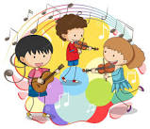
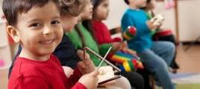
Tocar um instrumento pode ser fácil, leve e prazeroso, praticando uma didática onde o aprendizado musical é divertido e eficaz
Além dos fundamentos e conceitos básicos do instrumento, os alunos aprendem a ouvir música, passando a compreender de uma forma mais abrangente seus vários elementos (ritmo, melodia, harmonia, dinâmica), bem como o papel de cada instrumento no contexto musical.
O aluno entenderá o porquê de praticar os exercícios e o resultado que o estudo vai proporcionar. O desenvolvimento ocorre de forma natural, estimulando o aprendizado.
Esse é o nosso objetivo. Fazer com que nossos alunos aprendam a linguagem musical naturalmente, desenvolvendo a sua intuição e a capacidade de se expressar através da música.

Slide 57
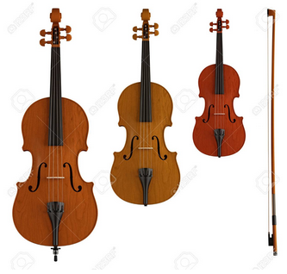
Benefícios:
O estudo desses instrumentos estimulam bastante a inteligência melhorando e aperfeiçoando-a cada vez mais. Por isso, o principal benefício é o desenvolvimento do cérebro e por ser estimulado, o raciocínio lógico e a firmeza nas mãos são outros fatores que melhoram.
Além da percepção auditiva, a prática auxilia bastante na concentração para leituras e atividades do cotidiano. Também é efetivo para a saúde, auxiliando no combate da depressão, ansiedade e do estresse.
Violoncelo, Viola e Violino
Não são instrumentos de fácil aprendizagem,
mas proporcionam muitos benefícios.
Objetivo específico:
Formação da Orquestra de Cordas
Violoncelo, Viola e Violino

Slide 58
CONTEÚDO PROGRAMÁTICO:
• História e nomenclatura do instrumento (violino, viola, violoncelo);
• Postura ao tocar / Empunhadura do arco / Sinais do arco (arcadas);
• Proporção do arco, exercícios das cordas soltas;
• Dedilhado da mão esquerda; Reconhecimento das notas no braço do violino;
• Escala natural do instrumento;
• Introdução ao estudo da sonoridade, velocidade e dinâmica;
• Portamento; Legato, ligaduras;
• Estudo das escalas maiores e menores;
• Estudo de peças populares diversas;
• Aperfeiçoamento das técnicas do arco;
• Conceitos da afinação do instrumento; Como utilizar o diapasão; Outras formas de afinação;
• Conceitos da utilização do metrônomo; Execução ao instrumento com o uso do metrônomo;
• Desenvolvimento da escala cromática do instrumento;
• Reconhecimento da técnica pizzicato;
• Acordes e arpejos;
• Audição de grandes violinistas de todos os tempos;

Slide 59
Saxofone Alto Eb, Saxofone Tenor Bb, Saxofone Barítono Eb e Clarinete Bb
(Instrumentos de Sopro – Palhetas)
Objetivo Específico:
Formar Músicos para comporem a Banda de Música do Município (Orquestra de Metais)

Slide 60
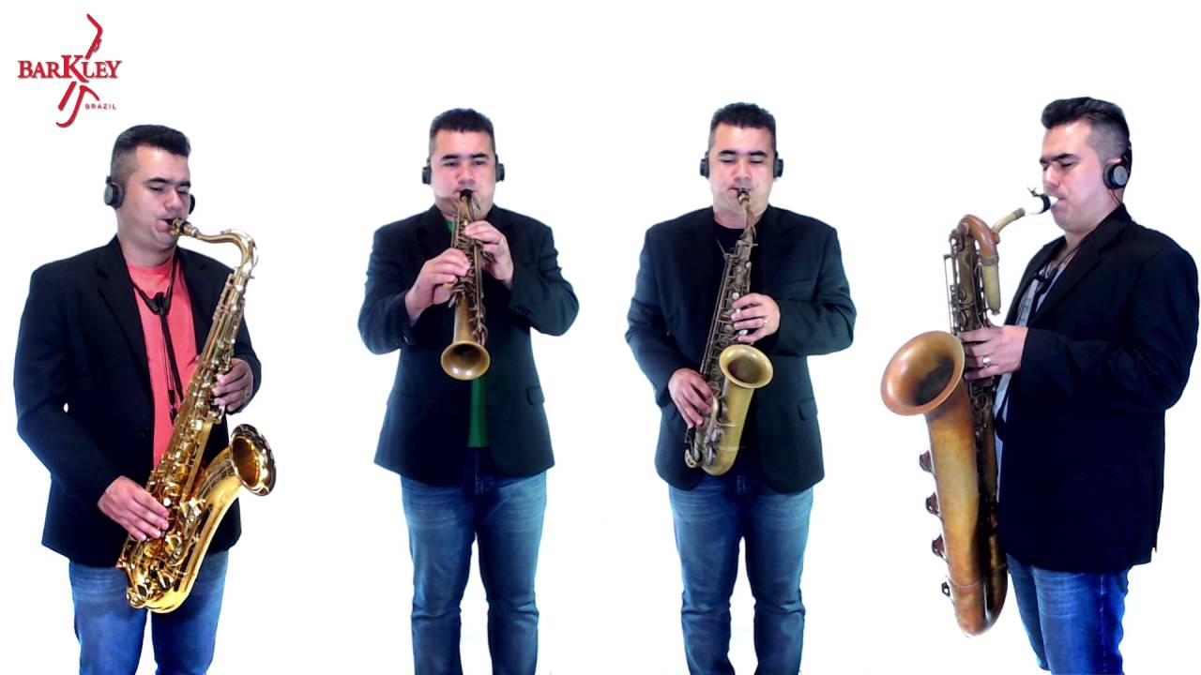
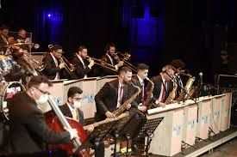
RESUMO DO CURSO
O saxofone é um instrumento muito versátil e com grande tradição no jazz e música brasileira, por isso, nas aulas do instrumento o aluno tem a oportunidade de vivenciar todas as possibilidades de sonoridade.
Serão utilizados em aula métodos e ainda produzidos exercícios de acordo com a necessidade de cada aluno, com o objetivo de desenvolver a sonoridade, técnica, postura, afinação, leitura e improvisação.

Slide 61
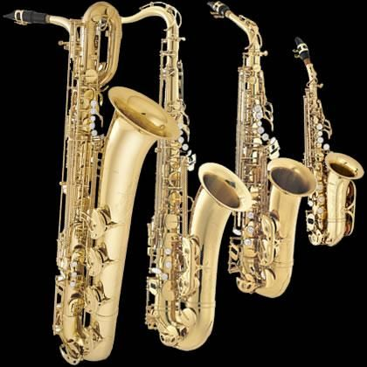
CONTEÚDO PROGRAMÁTICO:
Sistema mecânico do instrumento;
Digitação das notas;
Percepção musical e leituras de partituras musicais, do nível iniciante ao avançado;
Estudos de escalas e modos;
Técnicas de respiração;
Repertório para apresentação individual;
Repertório para apresentação em grupo;
Divisão rítmica e pulsação;
Dinâmicas naturais e forçadas;
Articulações e inflexões tonais;
Equilíbrio de vozes em naipe

Slide 62
Trompete, Trombone de vara e de Pisto, Tuba, Flugelhorn e Euphonium (Bombardino)
(Instrumentos de Sopro – Bocais)
Objetivos Específicos:
Formar Músicos para comporem a Banda de Música do Município (Orquestra de Metais)

Slide 63
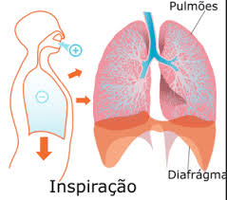
Você já parou para pensar que fazer música ou tocar um instrumento também é se exercitar?
Quando falamos de condicionamento físico relacionado à música, nos referimos a algumas capacidades físicas que musicistas precisam ter para desempenharem seus objetivos com mais excelência. Os instrumento de sopro são instrumentos mais exigentes nesse sentido e que demanda um bom condicionamento. Isso ocorre porque um instrumentista, trompete, trombone, tuba, por exemplo, deve conhecer e saber executar a respiração correta no momento em que toca.
Como o som produzido por esses instrumentos depende do ar do pulmão, conhecer e exercitar a respiração é fundamental

Slide 64
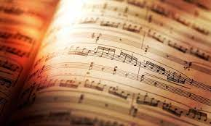


OBJETIVOS
Familiarização e Gosto pelo Instrumento;
Apreensão e Compreensão da Música como forma de arte;
Educar o ouvido musical;
Estimular a participação em conjuntos instrumentais;
Aprendizagem e Conhecimento de estilos, gêneros e formas musicais;
Aprendizagem da Notação Musical;
Conhecimento Histórico da Música e dos Instrumentos;
Aprendizagem e prática das Fundamentais e Harmónicos do Instrumento.

Slide 65
CONTEÚDO PROGRAMÁTICO:
Exercícios de produção sonora com o bocal: sons de altura indefinida e de altura
definida;
Reproduções rítmicas e melódicas com o bocal;
Estudos para desenvolvimento da musculatura bucal, mira e afinação;
Lip Slur;
Pedal tones (Notas pedais, abaixo da configuração natural do instrumento);
Escalas Diatônicas Maiores;
Escalas Diatônicas Menores;
Intervalos;
Dinâmica no Instrumento;
Aprendizagem e desenvolvimento prático das Escalas;
Exercícios de sustentação e armazenamento de ar;
Controlo de inspiração e expiração no mesmo tempo (4 e depois 8 tempos);
Respiração diagramática: rápida inspiração e controle de pressão de ar na
expiração;
O posicionamento do instrumentista sentado e de pé;
Embocadura (Bocal). Posicionamento dos lábios e embocadura necessários para a execução do instrumento;
Exercícios de vibração dos lábios, com bom apoio respiratório.

Slide 66
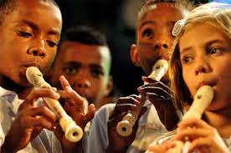
Flauta doce soprano, contralto,
tenor e baixo
Objetivo Específico:
Formação da Orquestra de Flautas
A prática de um instrumento musical para o indivíduo pode ser comparada à descoberta do próprio corpo, pois o contato físico com o instrumento pode expandir a relação da pessoa com a música estimulando o gosto pela mesma, desmistificando os tabus de que apenas os bem dotados conseguem tocar um instrumento. Nesse contexto é inserida a flauta doce estreitando o caminho da música com a prática e o fazer musical. E com isso, o aluno desenvolve, além da habilidade musical, a autoestima, a criatividade e a comunicação. (MENDES, 2010, p.4)

Slide 67
OBJETIVOS:
Trabalhar técnicas de execução;
Respiração e emissão do som na flauta doce;
Desenvolver habilidade de leitura de partituras;
Executar repertório solo, para grupo de flautas doce e pequenos conjuntos (trios, quartetos e quintetos) de flautas doce;
Conhecer aspectos históricos da flauta doce e obras de diversos gêneros, estilos e períodos, escritas para o instrumento.
TÉCNICA INSTRUMENTAL:
• Dedilhado de notas e postura;
• Respiração, sopro, emissão e controle da afinação, relaxamento;
• Expressão, dinâmica e articulação;
• História e família da flauta doce: características do instrumento, grave e agudo;
• Métodos. Estudo teórico e prático.

Slide 68
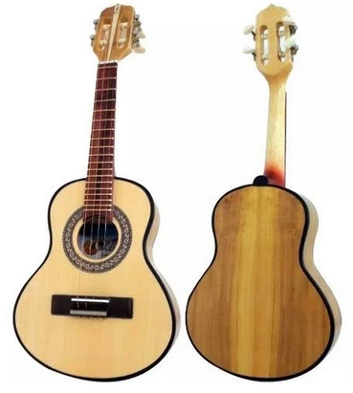
Cavaquinho
O cavaquinho é um instrumento musical originário de Braga, na região do Minho, no norte de Portugal. Contudo, talvez um instrumento parecido, que lhe deu origem, tenha sido levado até lá por imigrantes do País Basco, na Espanha. Alguns musicólogos supõem que sua origem remota é a Grécia antiga.
Trata-se de um instrumento de quatro cordas, no formato de um violão, mas menor, e de som mais agudo que o dele. É tocado de forma “rasgada”, na qual o músico apenas acompanha a melodia, “rasgando” as cordas com o polegar e o indicador da mão direita em posição rígida, ou de forma “ponteada”, em que o músico sola a melodia.

Slide 69
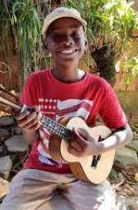
CONTEÚDO PROGRAMÁTICO:
Conhecendo o instrumento;
Conhecendo as notas musicais do cavaquinho;
Primeiras noções de leitura musical;
As origens dos ritmos brasileiros;
A importância da articulação para a expressão musical;
A armadura de clave;
Estudo melódico: Solos, escalas, improvisação
Estudo harmônico: Acordes e suas funções, Progressões harmônicas,
Estudo rítmico: Batidas e levadas variadas
Estudo de repertório.

Slide 70
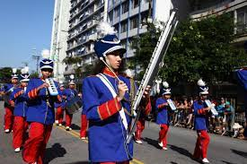
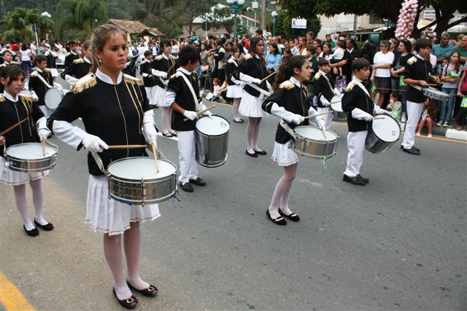
Banda de Percussão
O estudo e prática da percussão pode ser aplicado em qualquer faixa etária e resultam em inúmeros benefícios físicos, culturais, sociais e mentais, dentre eles podemos destacar o ritmo (físico), que é básico no fundamento humano, trabalhando a coordenação motora, a atividade física moderada, o relaxamento e o uso das capacidades motoras finas. A atividade percussiva pode ser apreciada por todas as pessoas (cultural), independente do grupo social em que o indivíduo está inserido, religião, classe social e preferências musicais, possibilitando que grupos distintos se conheçam e se respeitem mutuamente.

Slide 71
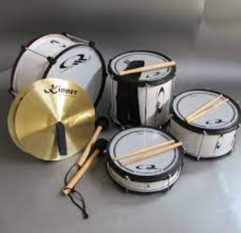
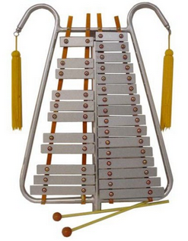
Por ser uma atividade realizada em grupo, a percussão gera um ambiente colaborativo e de apoio, tendo em vista que os indivíduos estão produzindo música em conjunto (social), portanto, a convivência de uma atividade em grupo faz com que as pessoas se aproximem físico, emocional, mentalmente, além do desenvolvimento cognitivo e das múltiplas inteligências (mental).
Caixa de Guerra
Tarol
Surdo
Pratos
Bumbo
Lira
Ganzá
Pandeirola
Triângulo

Slide 72
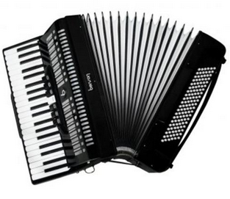
Acordeon
O objetivo desse curso é fazer com que você aprenda a tocar o Acordeon de forma clara e objetiva. Serão abordadas características do instrumento, como a sua funcionalidade e estrutura. Também será trabalhado técnicas de melhor posicionamento do instrumento para os seus estudos, para que você aprenda de forma correta qual o melhor posicionamento do corpo e das mãos para prática. Após, será abordado a parte teórica, onde você irá aprender figuras musicais, o que é pentagrama e sua funcionalidade, fórmulas de compasso, clave de sol, clave de fá, notas musicais e leitura de partituras. Na parte prática terá exercícios para coordenar as mãos, com o desenvolvimento de músicas, tais como: valsa, xote, vanerão, escalas nas teclas e baixos.
O Acordeon é o instrumento que conquista qualquer pé de valsa por onde ele passa. No Brasil também é conhecido por sanfona (região norte e nordeste) e gaita (no sul).
É um instrumento musical aerofone de origem alemã, composto por um fole, palhetas livres e duas caixas harmônicas de madeira.

Slide 73
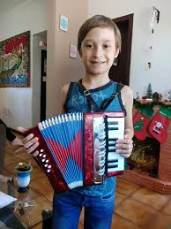
É um curso voltado ao público iniciante ao intermediário. Ele é indicado para aqueles que querem iniciar seus estudos no Acordeon de forma correta, clara e objetiva.
CONTEÚDO PROGRAMÁTICO:
Consciência do instrumento;
Localização de notas;
Localização dos baixos;
Postura;
Cifras;
Partituras;
Ritmos variados;
Arpejos;
Escalas;
Repertório diverso;
Interpretação;
Fraseado;
Improviso;
Harmonização;
Chorinho;
Bases para acompanhamento de exercícios;
Repertório didático;
Repertório seguindo o gosto musical do aluno.

Slide 74
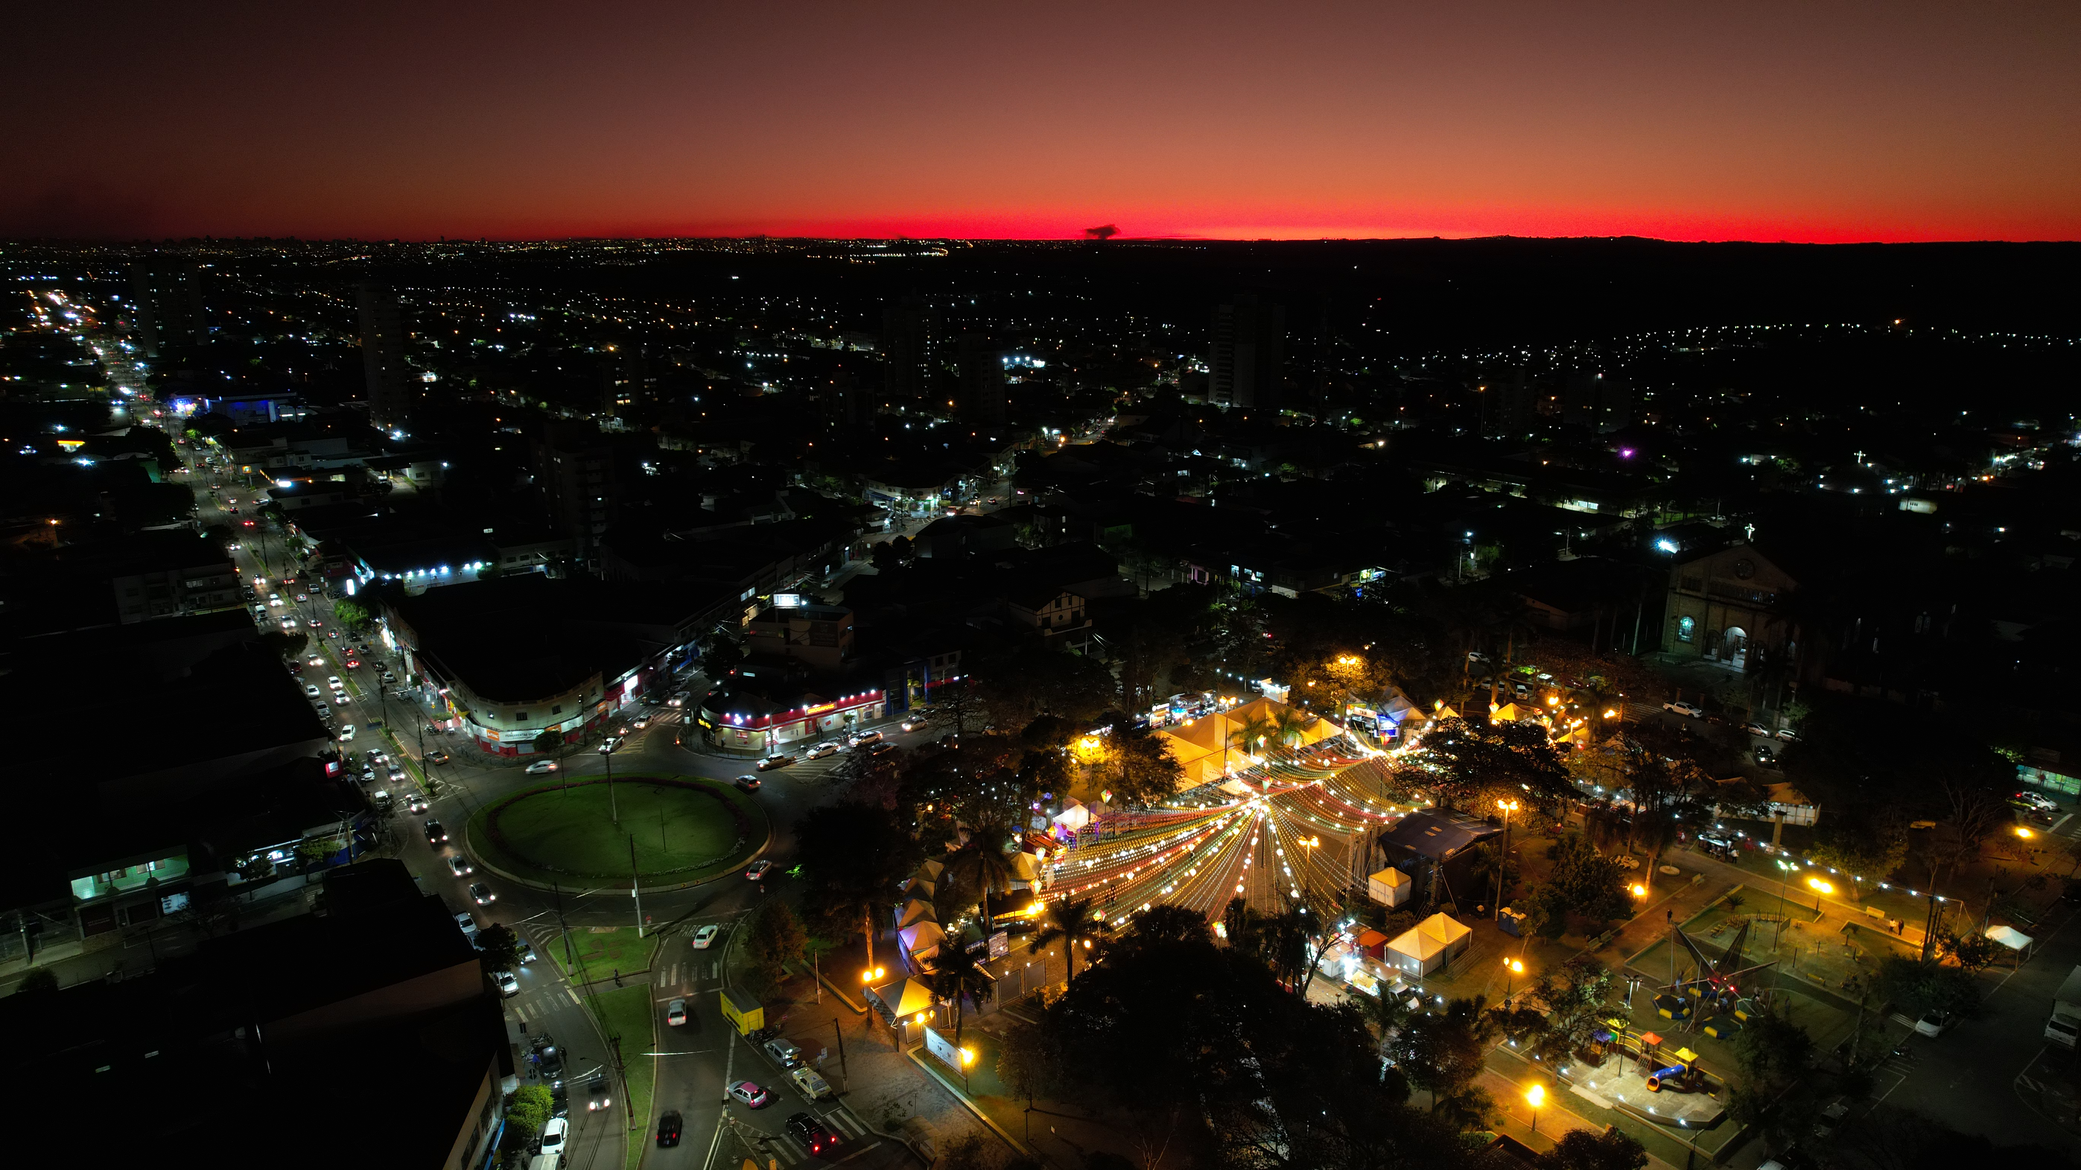



Muito Obrigado!
Marcos Romani Diretor de Cultura e Turismo de Ibiporã

